Slide 1








Testing Liferay DXP

Slide 2
Testing Liferay DXP
PRESENTACIÓN
Javier Gómez Rojo
Javier.gomezrojo@vass.es
ORIGEN
Realizar una presentación en PDF o PowerPoint en el gremio de Liferay sobre la utilización de las pruebas Unitarias en Liferay.
Realizar el diseño técnico y el desarrollo de una prueba de concepto de pruebas unitarias con Liferay donde se involucren los siguientes conceptos: - Levantar el contexto de liferay (simular el contexto real de ejecución) -Utilizar JUnit, Mockito, Arquillian, Selenium, Cucumber, Gerkin.
OBJETIVOS
Conocer los diferentes o más habituales tipos de testing
Conocer las formas de implementación de los distintos tipos de testing
Concienciación de las virtudes del testing
Hacer surgir nuevas ideas para proximas presentaciones gremiales

Slide 3
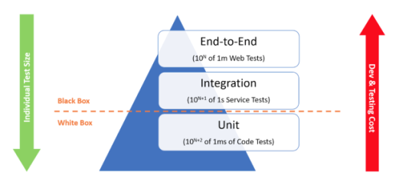
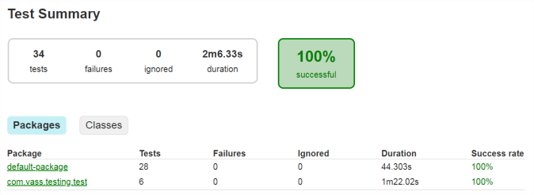
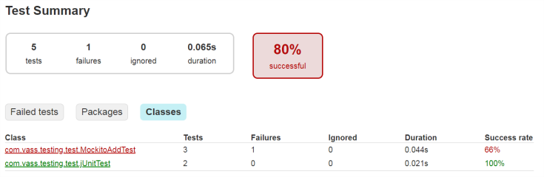
Testing Liferay DXP
ESTRUCTURA DE LA PRESENTACIÓN
Tipos de pruebas
Pruebas Unitarias (resumen, implentación)
Pruebas de Integración (resumen, implementación)
Pruebas de funcionalidad (resumen, implementación)
Pruebas de aceptación (resumen , implementación)
Informes de Pruebas
Documentación

Slide 4
Testing Liferay DXP
TIPOS DE PRUEBAS
Dentro del ciclo de desarrollo de aplicaciones nos encontramos con una serie o tipo de pruebas diferentes entre sí que cubren distintos aspectos del mismo ciclo.
El principio de estas pruebas comenzaría con las pruebas unitarias, que realizará el desarrollador probando el funcionamiento básico.
Tras esas pruebas, una vez que se integra el módulo con el resto del aplicativo, se realizan las pruebas de integración, comprobando el correcto funcionamiento de ese módulo y el resto del bloque ya desplegado.
Posteriormente se realizaran las pruebas de funcionalidad y pruebas de aceptación, a traves de las cuales, comprobamos el funcionamiento correcto y los criterios especificados para la aplicación.

Slide 5

Testing Liferay DXP
PRUEBAS UNITARIAS
Descripción
Son pruebas de unidades individuales de código, donde comprobamos que por ejemplo, un métdo de una clase funciona. En caso de presentar dependencias algo mas complejas se pueden utilizar mocks.
Interesa comprobar el funcionamiento parcial del código no la interacción entre componentes.
Se abordan desde la perspectiva de los desarrolladores.
Si fallan se debe a problema de código
Los comandos de gradle test , testIntegration y build ejecutan siempre y sacan un imforme con los resultados
Herramientas
Beneficios
Proporciona un trabajo ágil​​
Calidad del código​​
Detectar errores rápido​​
Facilita los cambios y favorece la integración​​
Proporciona información.​​
Mejora el diseño. Si primero se crean los tests, es mucho más fácil saber con anterioridad cómo debemos enfocar el diseño y ver qué necesidades debemos cumplir. Testeando una pieza del código, también puedes saber que requisitos debe cumplir, y por eso mismo te será mucho más fácil llegar a una cohesión entre el código y el diseño.​​
Reduce el coste.
Documentación
Resumen Workshop pruebas unitarias
Pruebas Unitarias (Judith Ludvig Consuegra)
Unit testing with lifearay
JUnit page
Mokito Page
Notes:
JUnit es un marco simple para escribir pruebas repetibles. Es una instancia de la arquitectura xUnit para marcos de pruebas unitarias.
Mockito es un marco de prueba de código abierto para Java. El marco permite la creación de objetos dobles de prueba en pruebas unitarias automatizadas con el propósito de desarrollo basado en pruebas TDD o desarrollo basado en comportamiento BDD

Slide 6
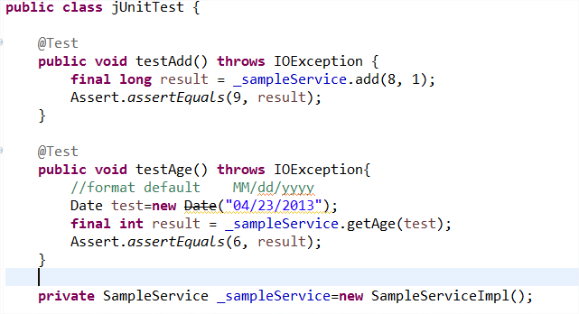
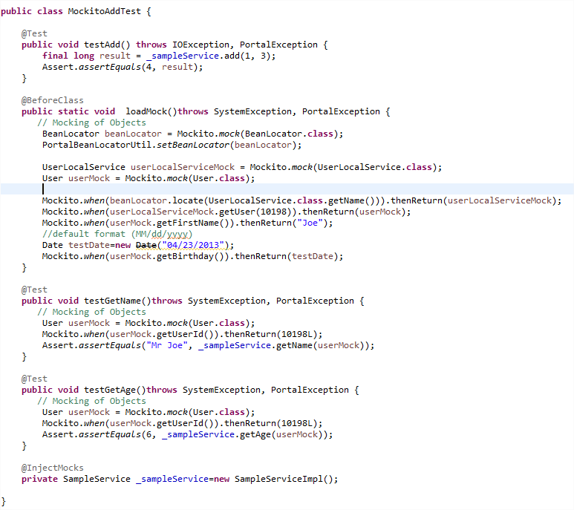
Testing Liferay DXP
PRUEBAS UNITARIAS: IMPLEMENTACIÓN
Build.gradel
testCompile group: "junit", name: "junit", version: "4.12“
testCompile group: 'org.mockito', name: 'mockito-core', version: '2.27.0'

Slide 7
Testing Liferay DXP
PRUEBAS DE INTEGRACIÓN
Descripción
Son pruebas de conjuntos donde se prueba la interacción entre dos o mas unidades del aplicativo. Interesa comprobar la integración real de los distintos componentes ajustandose a los requisitos especificados.
Se abordan desde la perspectiva de los desarrolladores.
En este caso Si fallan los test puede deberse a un fallo de código o de entorno.
El comando gradle test / testintegration o build ejecutan los test y sacan un informe con los resultados
Herramientas
Beneficios
Asegura que los modulos de software funcionen juntos de manera adecuada​​
Calidad del código​​, encuentra errores en la interfaz
Detectar errores de sistema rápidamente​​​​
Proporciona información (pruebas funcionales, de aceptación).​​​​
Reduce el coste.
Satisfacción del cliente.
Documentación
Integration test liferay
Arquillian guides
Notes:
JUnit es un marco simple para escribir pruebas repetibles. Es una instancia de la arquitectura xUnit para marcos de pruebas unitarias.
Arquillian es una plataforma de prueba Java extensible que está diseñada para facilitar las pruebas de integración. Arquillian gestiona el ciclo de vida de la configuración, el inicio o la conexión a un contenedor (por ejemplo, Tomcat), empaqueta sus casos de prueba y cualquier clase o recurso dependiente, los implementa en el contenedor, ejecuta las pruebas en el contenedor y captura e informa resultados

Slide 8
Testing Liferay DXP
PRUBAS DE INTEGRACIÓN: IMPLEMENTACIÓN
build.gradel
testCompile group: "junit", name: "junit", version: "4.12“
testCompile group: "com.liferay.arquillian", name: "com.liferay.arquillian.arquillian-container-liferay", version: "1.0.6"
testCompile group: "org.jboss.arquillian.junit", name: "arquillian-junit-container", version: "1.1.11.Final“
startTestableTomcat {
checkTimeout = 10 * 300 * 1000
}
arquillian.xml
src/testIntegration/resources
<?xml version="1.0" encoding="UTF-8"?>
<arquillian xmlns="http://jboss.org/schema/arquillian" xmlns:xsi="http://www.w3.org/2001/XMLSchema-instance" xsi:schemaLocation="http://jboss.org/schema/arquillian http://jboss.org/schema/arquillian/arquillian_1_0.xsd">
<engine>
<property name="deploymentExportPath">build/deployments</property>
</engine>
</arquillian>
setenv.sh
tomcat-8.0.32/bin
JMX_OPTS="-Dcom.sun.management.jmxremote -Dcom.sun.management.jmxremote.authenticate=false -Dcom.sun.management.jmxremote.port=8099 -Dcom.sun.management.jmxremote.ssl=false" CATALINA_OPTS="${CATALINA_OPTS} ${JMX_OPTS}“
setenv.bat
tomcat-8.0.32/bin
set "JMX_OPTS=-Dcom.sun.management.jmxremote -Dcom.sun.management.jmxremote.authenticate=false -Dcom.sun.management.jmxremote.port=8099 -Dcom.sun.management.jmxremote.ssl=false"
set "CATALINA_OPTS=%CATALINA_OPTS% %JMX_OPTS%"

Slide 9
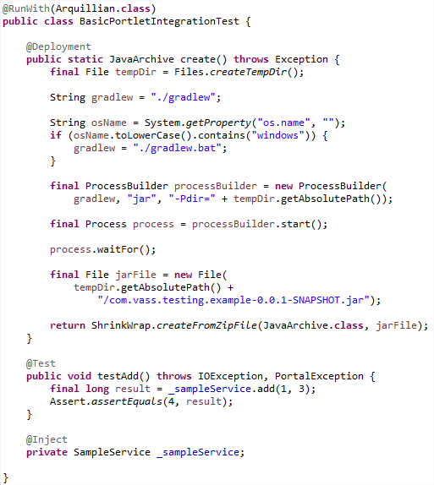
Testing Liferay DXP
PRUBAS DE INTEGRACIÓN: IMPLEMENTACIÓN

Slide 10
Testing Liferay DXP
PRUEBAS DE FUNCIONALIDAD
Descripción
Son pruebas sobre la aplicación de manera completa e integrada, generalmente desde el punto de vista de los requerimientos y donde interesa comprobar que unas determinadas entradas resuelven de la manera que esperabamos.
Se abordan desde la perspectiva del cliente y no del desarrollador.
En caso de fallo puede ser de error de código o del entorno.
El comando gradle test / testIntegration o build ejecutan los test y sacan un informe con los resultados optenidos
Herramientas
Beneficios
Detectar errores ​​​​
Prioriza la corrección de fallos
Disminuye tiempo de salida del producto​​
Calidad del producto​​.
Mejora la experiencia de usuario​​
Reduce el coste.
Satisfacción del cliente.
Documentación
Arquillian funtional test liferay
Documentación Selenium
Arquillian guides : Funtional testin using Drome and Graphene
Notes:
Selenium es un entorno de pruebas de software para aplicaciones basadas en la web que permitiendo la automatización de las mismas.
Selenium WebDriver Si quieres:
crear suites y pruebas de automatización , de regresión robustas basadas en navegador
escalar y distribuir guiones en muchos entornos
Selenio IDE Si quieres:
crear scripts de reproducción rápida de errores
crear scripts para ayudar en las pruebas exploratorias asistidas por automatización

Slide 11
Testing Liferay DXP
PRUEBAS DE FUNCIONALIDAD: IMPLEMENTACIÓN
build.gradel
testCompile group: "junit", name: "junit", version: "4.12“
testCompile group: "com.liferay.arquillian", name: "com.liferay.arquillian.arquillian-container-liferay", version: "1.0.6"
testCompile group: "org.jboss.arquillian.junit", name: "arquillian-junit-container", version: "1.1.11.Final"
testCompile group: "org.jboss.arquillian.graphene", name: "graphene-webdriver", version: "2.1.0.Final"
chromeDriver
Descargas chromeDriver
arquillian.xml
src/testIntegration/resources
<?xml version="1.0" encoding="UTF-8"?>
<arquillian xmlns="http://jboss.org/schema/arquillian"
xmlns:xsi="http://www.w3.org/2001/XMLSchema-instance"
xsi:schemaLocation="http://jboss.org/schema/arquillian http://jboss.org/schema/arquillian/arquillian_1_0.xsd">
<extension qualifier="webdriver">
<property name="browser">chrome</property>
<property name="chromeDriverBinary">C:\\project\\chromedriver\\chromedriver.exe</property>
</extension>
<extension qualifier="drone">
<property name="instantiationTimeoutInSeconds">120</property>
</extension>
<extension qualifier="graphene">
<property name="url">http://localhost:8080/en/web/guest/home</property>
</extension>
<engine>
<property name="deploymentExportPath">build/deployments</property>
</engine>
</arquillian>
portal-ext.properties
src/testIntegration/resources
browser.launcher.url=
setup.wizard.enabled=false

Slide 12
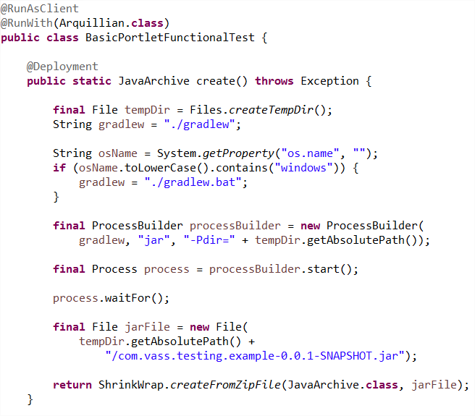
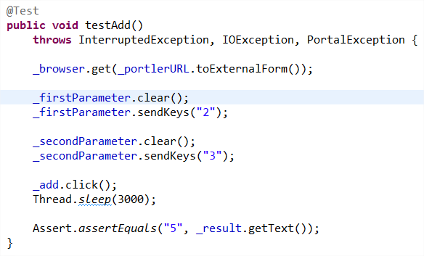
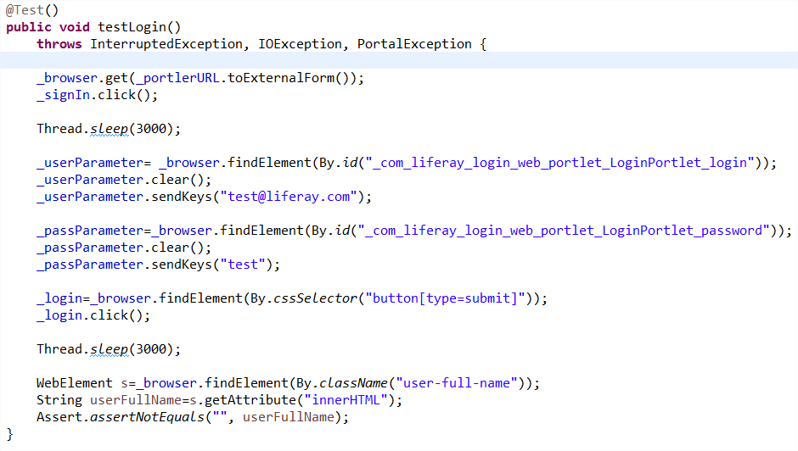
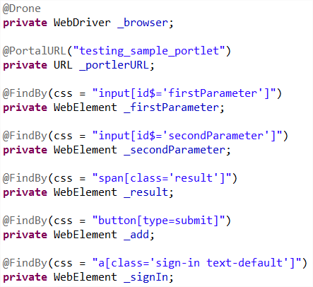
Testing Liferay DXP
IMPLEMENTACIÓN

Slide 13
Testing Liferay DXP
PRUEBAS DE ACEPTACIÓN
Descripción
Las pruebas de aceptación se escriben junto a la definición de la funcionalidad, con desarrolladores, clientes y usuarios participando conjuntamente.
Son pruebas donde se testea la aplicación para comprobar que el desarrollo cumple con las expectativas del cliente y se ajusta a los requerimientos especificados. Se abordan desde la perspectiva del cliente y no del desarrollador.
En caso de fallo puede ser por error de código o por el entorno.
Permiten documentar los requerimientos
El comando gradle test / testIntegration o build ejecuta los test y sacan un informe con los resultados
Permiten documentar los requerimientos
Herramientas
Beneficios
Detectar errores ​​​​
Prioriza la corrección de fallos
Disminuye tiempo de salida del producto​​
Calidad del producto​​.
Mejora la experiencia de usuario​​
Reduce el coste.
Satisfacción del cliente.
Documentación
Cucumber Docs
Gerkin Syntax

Slide 14
Testing Liferay DXP
PRUEBAS DE ACEPTACIÓN: IMPLEMENTACIÓN
TÍTULO | Una linea describiendo la historia de usuario
DESCRIPCIÓN | As a [Rol] I want [Funcionalidad] So that / in order to [Beneficio]
REQUERIMIENTOS / CRITERIOS DE ACEPTACIÓN | Condición 1 Condición 2 Condición 3 […]
PRUEBAS DE ACEPTACIÓN | Scenario 1: Título Given alguna precondición And alguna otra precondición When alguna acción por el usuario And alguna otra acción Then alguna respuesta testeable recivida Scenario 2: Título […]

Slide 15
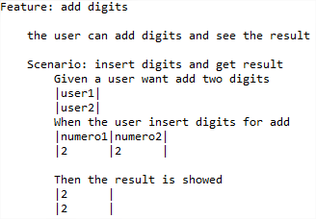
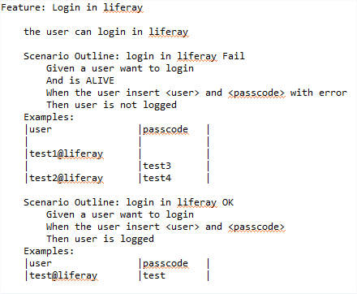
Testing Liferay DXP
PRUEBAS DE ACEPTACIÓN: IMPLEMENTACIÓN
build.gradel
testCompile group: "junit", name: "junit", version: "4.12“
testCompile group: "com.liferay.arquillian", name: "com.liferay.arquillian.arquillian-container-liferay", version: "1.0.6"
testCompile group: "org.jboss.arquillian.junit", name: "arquillian-junit-container", version: "1.1.11.Final"
testCompile group: "org.jboss.arquillian.graphene", name: "graphene-webdriver", version: "2.1.0.Final"
testCompile group: "com.github.cukespace", name: "cukespace-core", version: "1.6.7"
testCompile group: "com.google.guava", name: "guava", version: "21.0“
testCompile group: "com.vimalselvam", name: "cucumber-extentsreport", version: "3.1.1"
testName.feature
src/testIntegration/resource/features

Slide 16
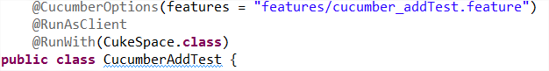
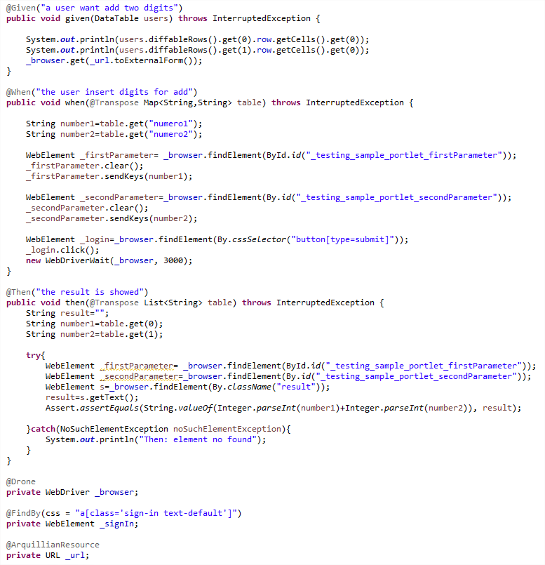
Testing Liferay DXP
PRUEBAS DE ACEPTACIÓN: IMPLEMENTACIÓN

Slide 17
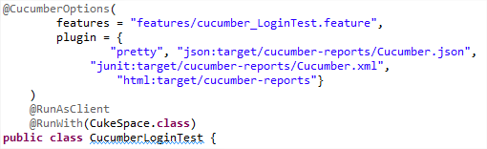
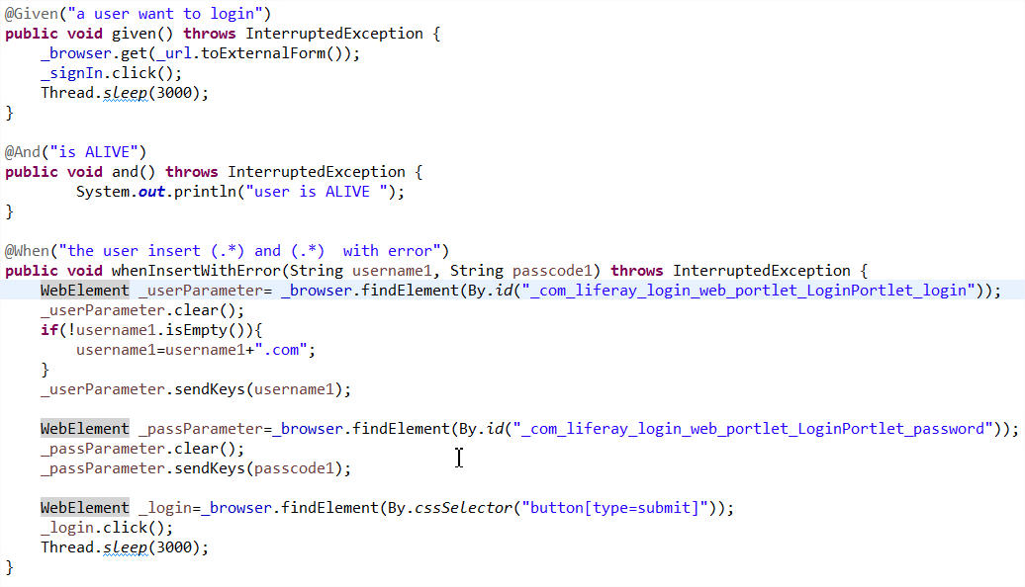
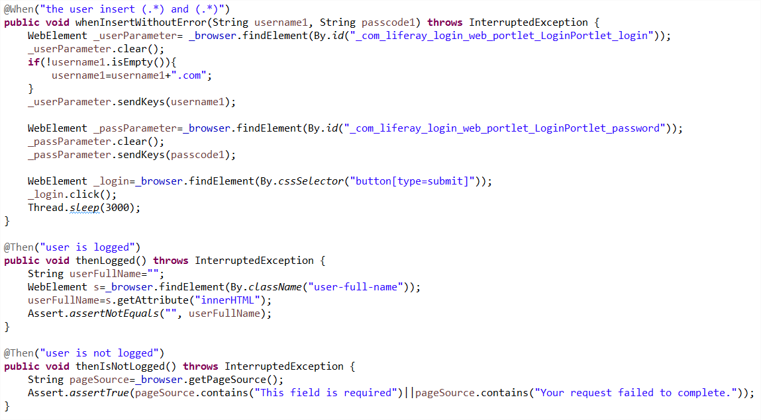
Testing Liferay DXP
PRUEBAS DE ACEPTACIÓN: IMPLEMENTACIÓN

Slide 18
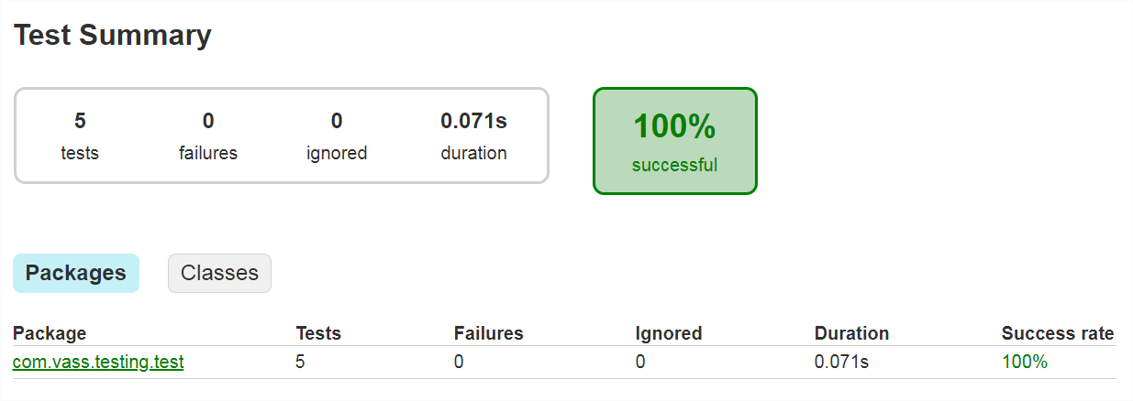
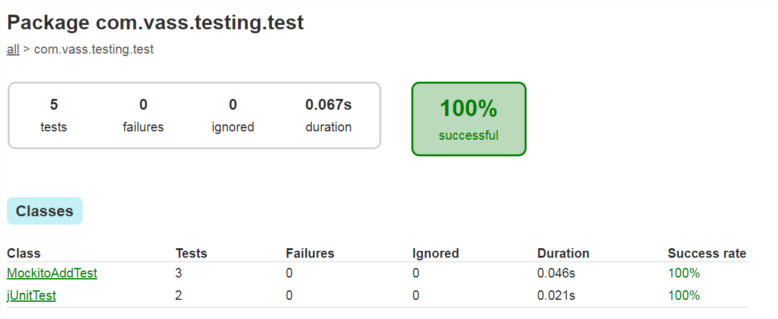
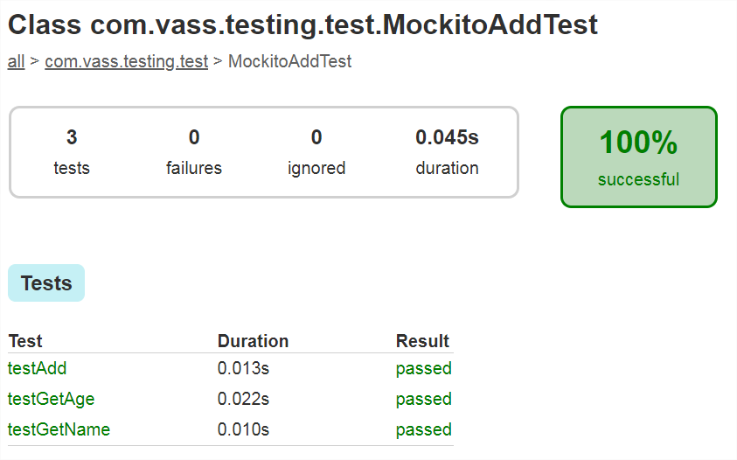
Testing Liferay DXP
INFORME DE PRUEBAS (jUnit & mockito test)
vass-testing-example/build/reports/tests/test/index.html

Slide 19
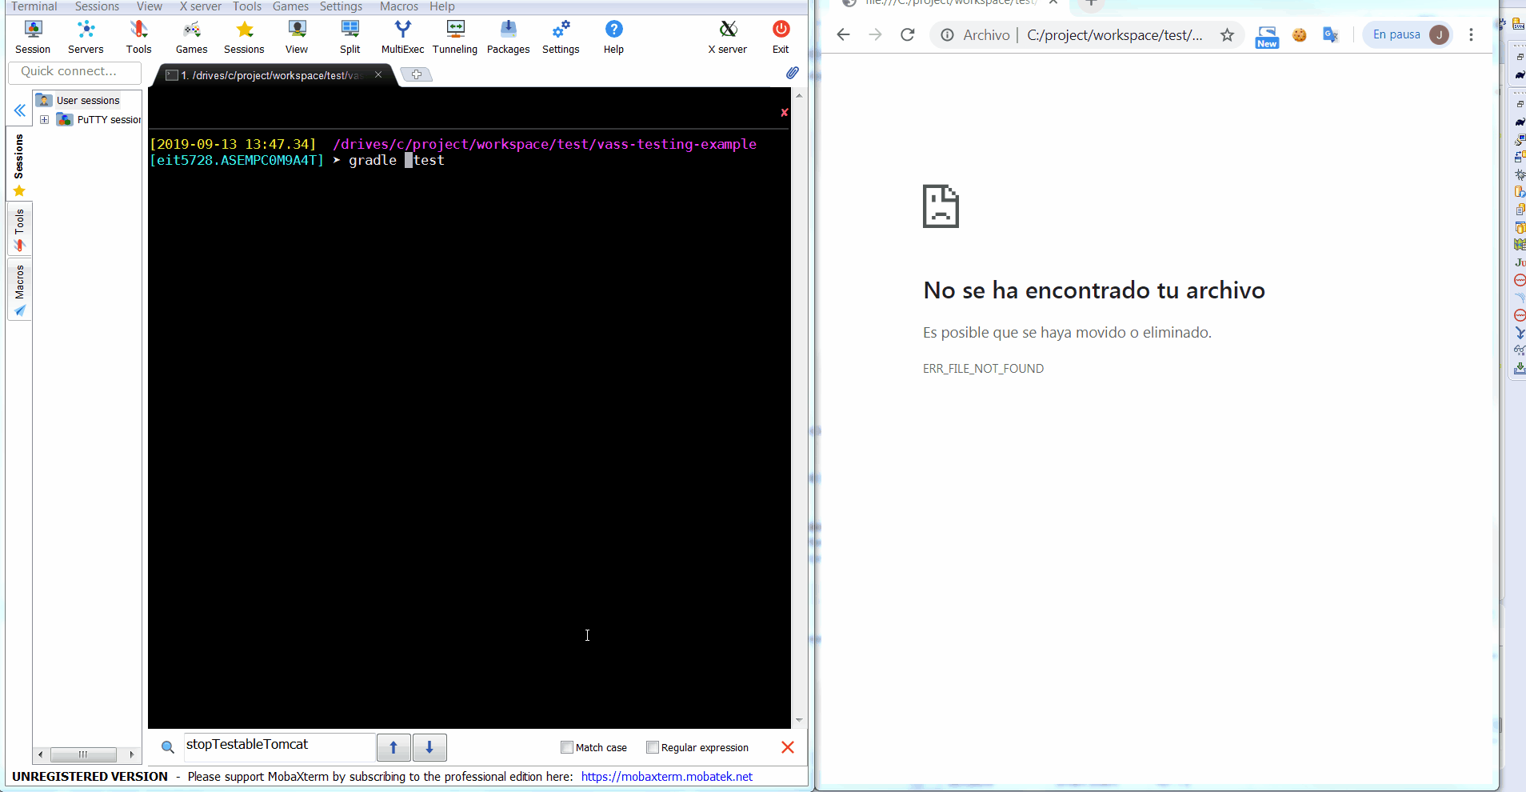
Testing Liferay DXP
EJECUCIÓN PRUEBAS
gradle test

Slide 20
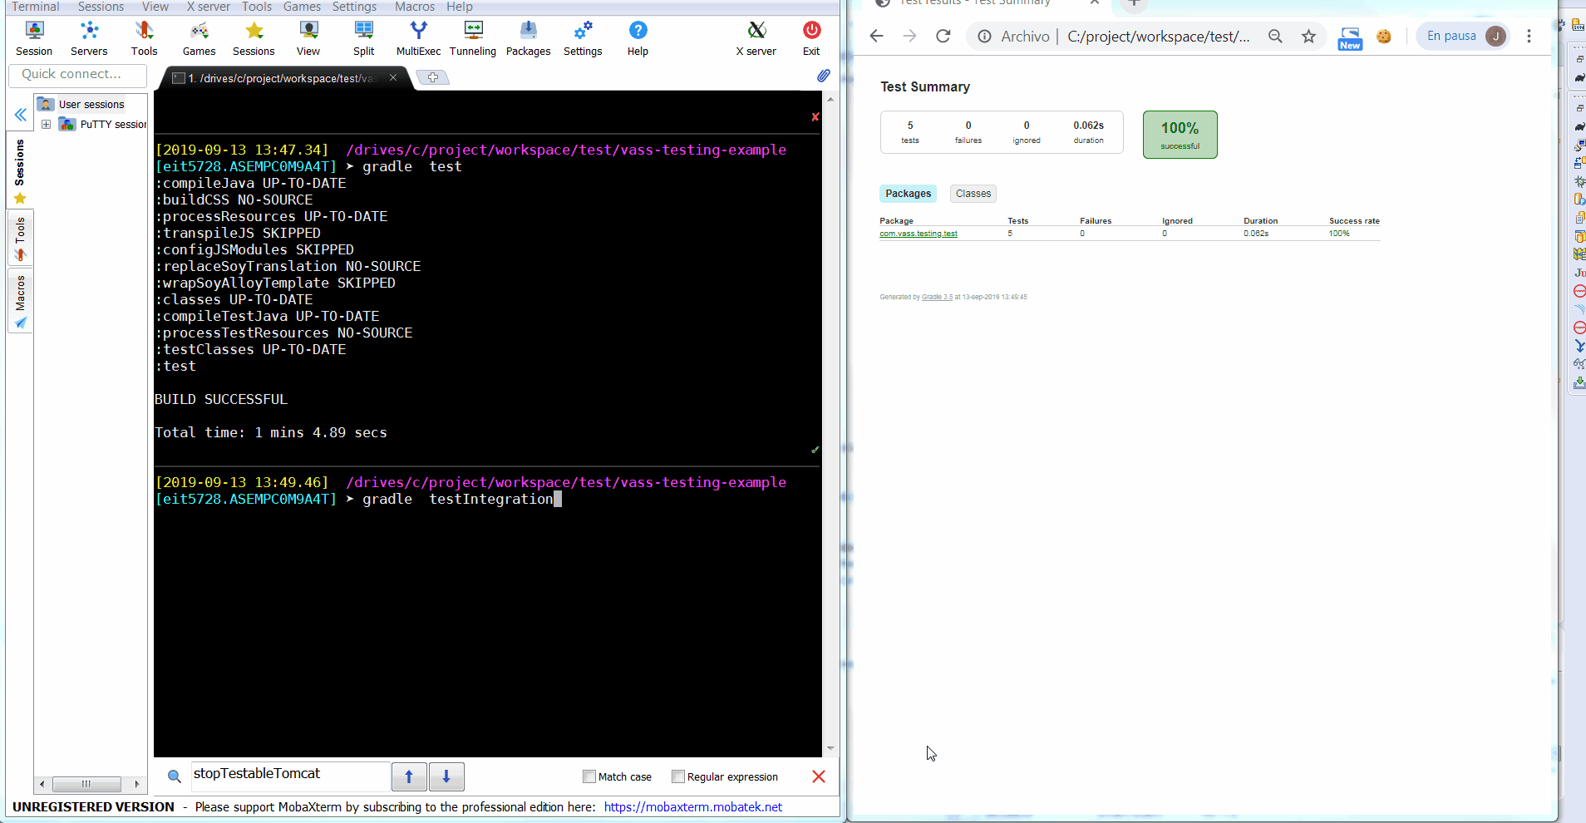
Testing Liferay DXP
EJECUCIÓN PRUEBAS
gradle testIntegration

Slide 21
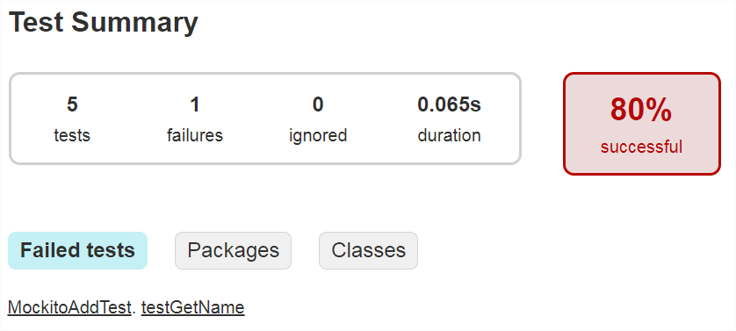

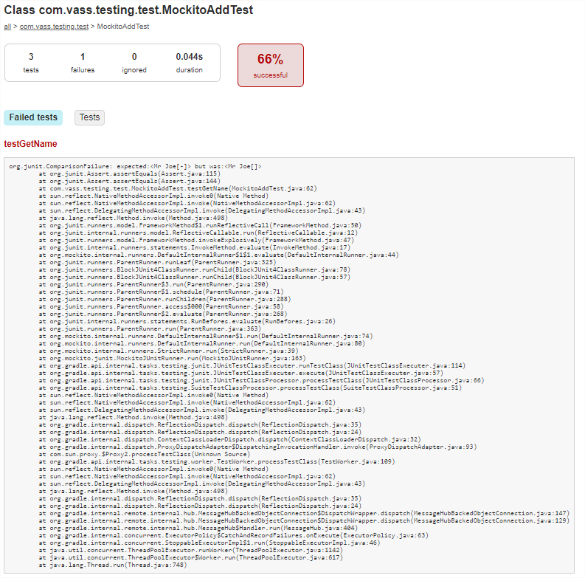
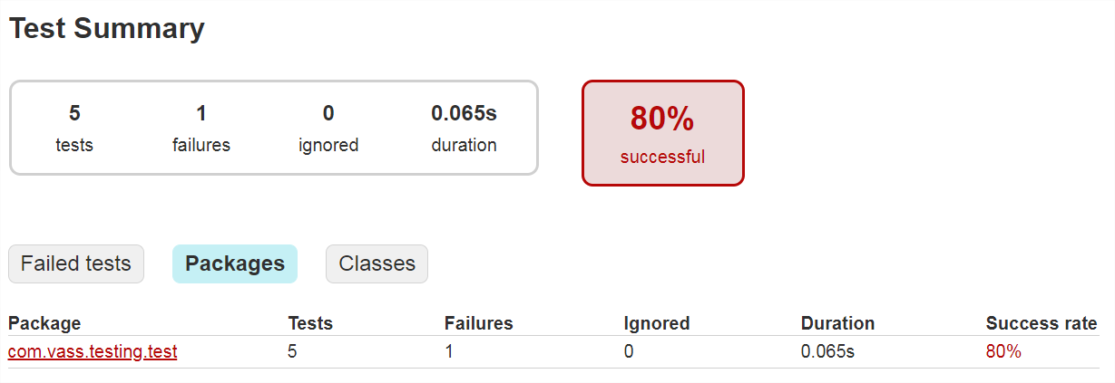
Testing Liferay DXP
INFORME DE PRUEBAS (jUnit & mockito test)
vass-testing-example/build/reports/tests/test/index.html

Slide 22

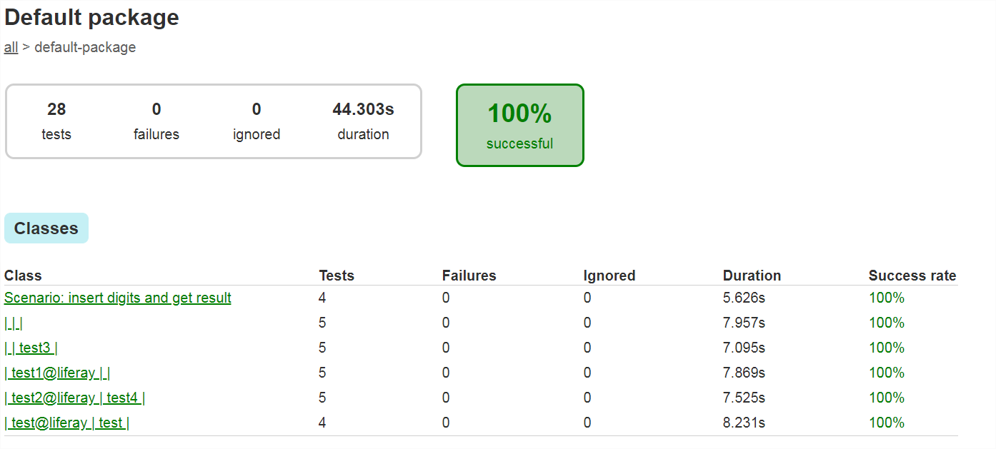
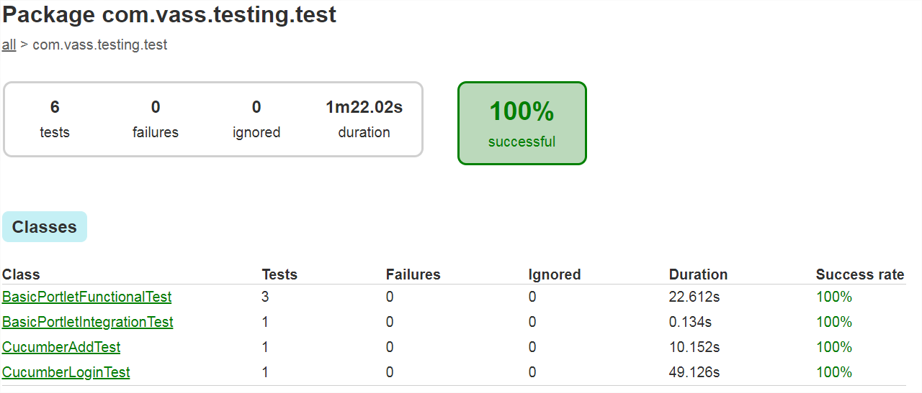
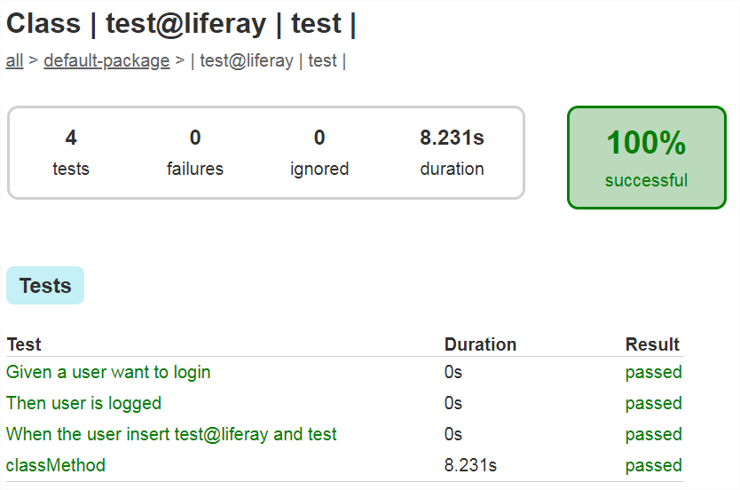
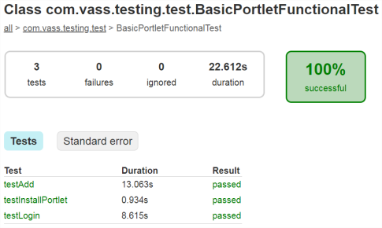
Testing Liferay DXP
INFORME DE PRUEBAS (Cucumber test)
vass-testing-example/build/reports/tests/testIntegration/index.html

Slide 23
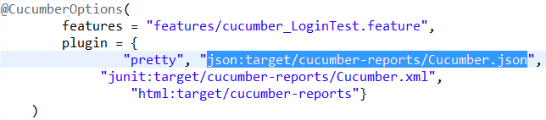
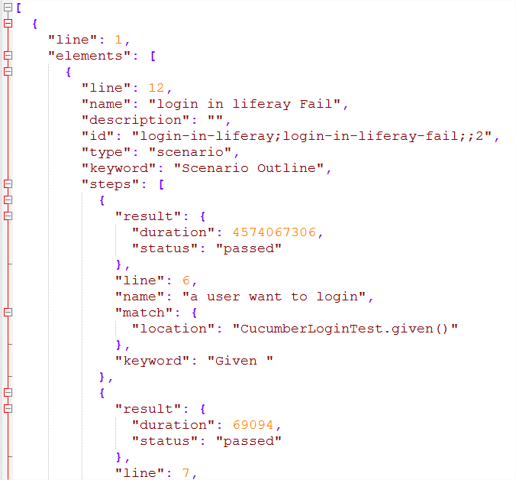
Testing Liferay DXP
INFORME DE PRUEBAS (Cucumber Options con plugin)
vass-testing-example/target/cucumber-reports/Cucumber.json

Slide 24
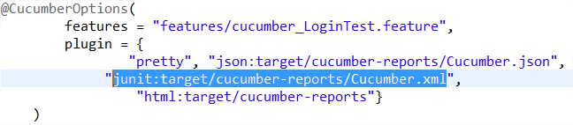
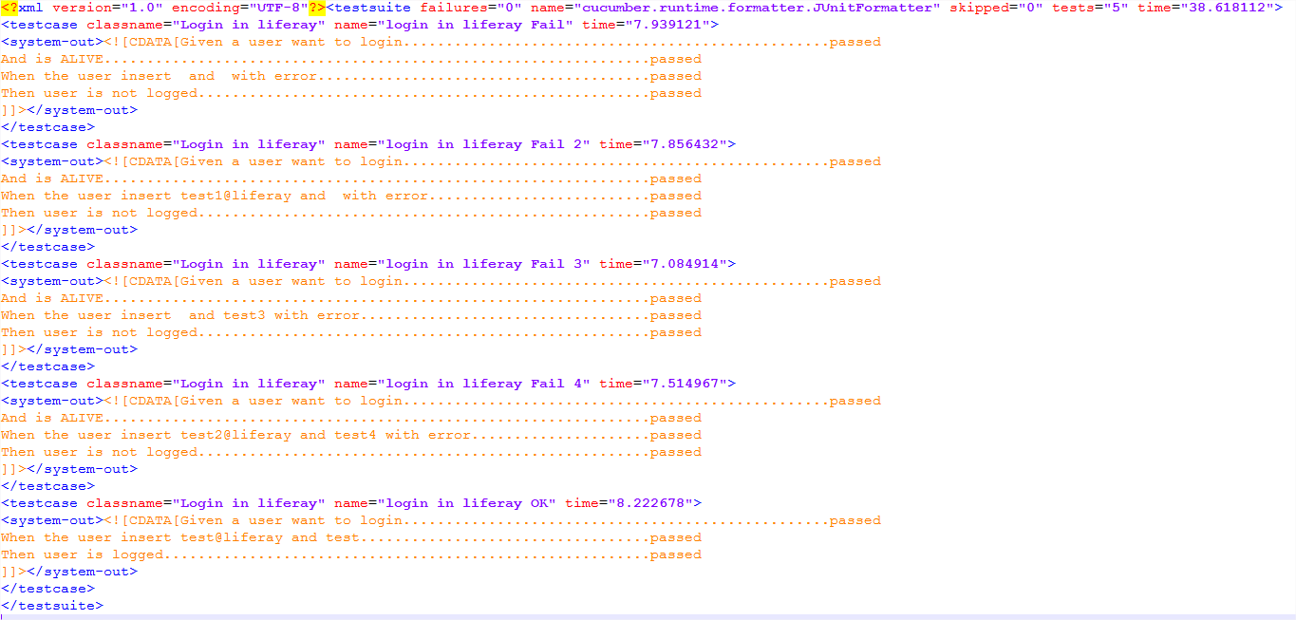
Testing Liferay DXP
INFORME DE PRUEBAS (Cucumber Options con plugin)
vass-testing-example/target/cucumber-reports/Cucumber.xml

Slide 25
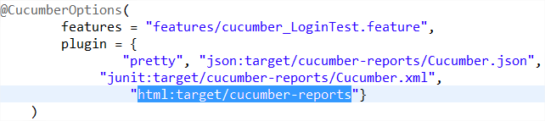
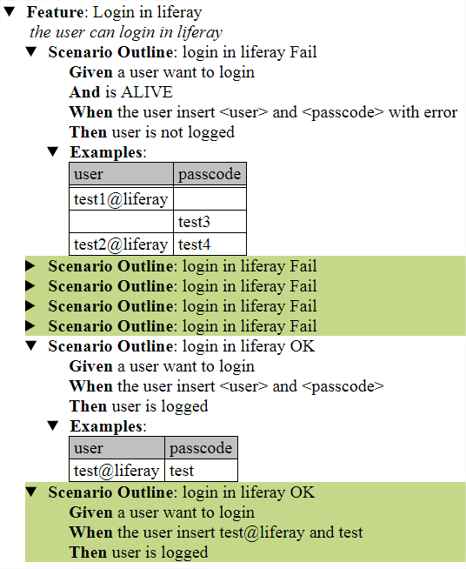
Testing Liferay DXP
INFORME DE PRUEBAS (Cucumber Options con plugin)
vass-testing-example/target/cucumber-reports/index.html

Slide 26
Testing Liferay DXP
DOCUMENTACIÓN
VASS: Pruebas Unitarias (Judith Ludvig Consuegra)
Liferay Docs: https://portal.liferay.dev/docs/7-1/tutorials/-/knowledge_base/t/testing
https://portal.liferay.dev/docs/7-0/tutorials/-/knowledge_base/t/testing
Unit testing with lifearay
Integration test liferay
Arquillian funtional test liferay
JUnit: JUnit page
Mokito: Mokito Page
Arquillian: Arquillian guides
Arquillian guides : Funtional testin using Drome and Graphene
Selenium: Selenium documentation
Cucumber: Cucumber tutorial
https://github.com/cucumber/cucumber/tree/master/datatable
Gerkins: https://cucumber.io/docs/gherkin/reference/
Testing Agile: http://www.pmoinformatica.com/2015/03/que-es-el-agile-testing.html
https://www.edureka.co/blog/what-is-agile-testing/
Manifiesto de Pruebas áÁgiles
Videos: DEVCON 2015: Testing Liferay projects-from zero to hero
Automated Functional Testing with behavior driven development in Liferay
Automated testing of Liferay plugins with Arquillian
El día que scrum mató la calidad
Cursos (Udemy): Test Driven development con Java y junit5
Cucumber with selenium java(basic)
Cursos: Software Testing Tutorial: Free course

Slide 27

Testing Liferay DXP
RESÚMEN
OBJETIVOS
Conocer los diferentes o más habituales tipos de testing
Conocer las formas de implementación de los distintos tipos de testing
Concienciación de las virtudes del testing
Hacer surgir nuevas ideas para proximas presentaciones gremiales

Slide 28

Testing Liferay DXP
MUCHAS GRACIAS
Javier Gómez Rojo
Javier.gomezrojo@vass.es

